Slide 1
Área de Clientes
Infinity Business
Julio 20´

Slide 2
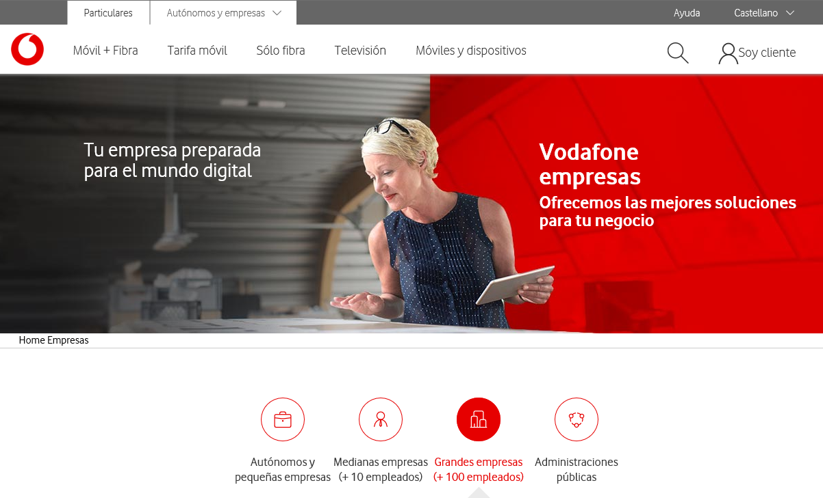
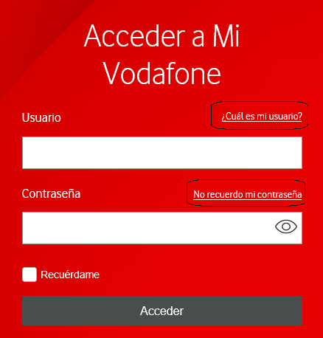
¿Necesita consultar y gestionar los servicios que tiene contratados con Vodafone ?
Área de clientes es la herramienta de Vodafone donde se puede gestionar y consultar datos referentes a las líneas móviles de su empresa de forma sencilla e intuitiva.
Realiza tu solicitud accediendo a través del enlace:
https://www.vodafone.es/c/empresas/grandes-clientes/es/ o bien https://www.vodafone.es/c/particulares/es/acceso-area-privada/ introduciendo su clave de autorizado de seis dígitos.

Slide 3
Funcionalidades autogestión individual.

Slide 4
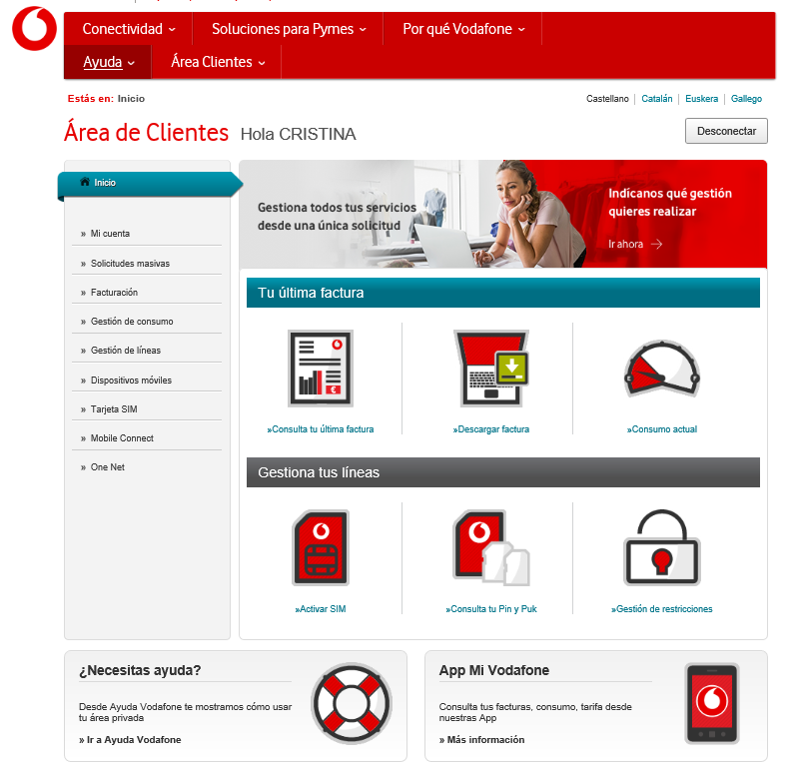
Funcionalidades autogestión online.
  Entre las funcionalidades vamos a ver las más utilizadas:
    Consulta y gestión de consumo
    Gestión de líneas.
    Restricciones.
    Contestador.
    Pin y Puk.
    Cambio de Sim.
    Dispositivos móviles.
    Consulta de Catálogo de terminales
    Facturación.

Slide 5
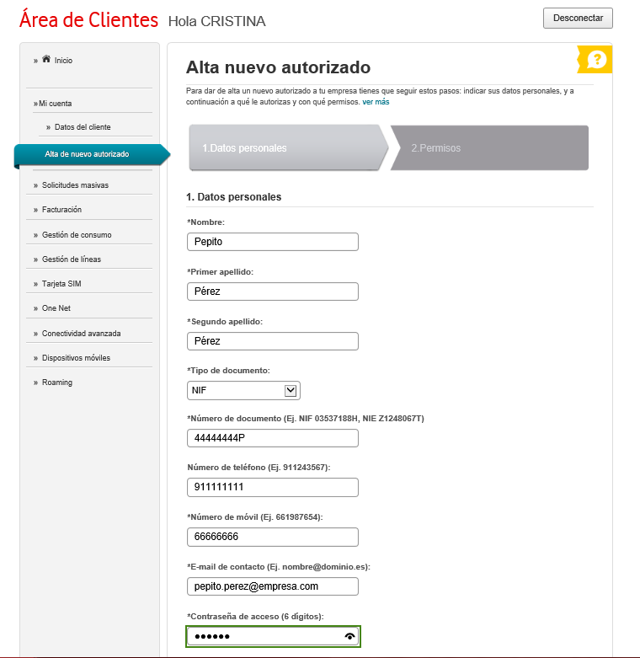
Mi cuenta
.
  Datos del Cliente:
  En esta sección puedes consultar la información de tu empresa, consultar y modificar tu contraseña y tus datos como autorizado de la empresa.
  Alta de nuevo autorizado
Para dar de alta un nuevo autorizado en tu empresa deberás indicar sus datos personales. Podrás autorizarle a gestionar cualquier solicitud con todos los permisos o sólo a determinadas gestiones con determinados permisos. Recibirás un correo electrónico confirmando el alta de la nueva persona autorizada.
La nueva persona autorizada recibirá su nueva clave a través de un sms que llegará a su número móvil asociado a CIF para el que será dado de alta.
Los datos de la nueva persona autorizada se volcarán en nuestros sistemas y accederá con NIF y clave indicados para gestionar aquellos servicios a los que haya sido autorizado en Vodafone.

Slide 6
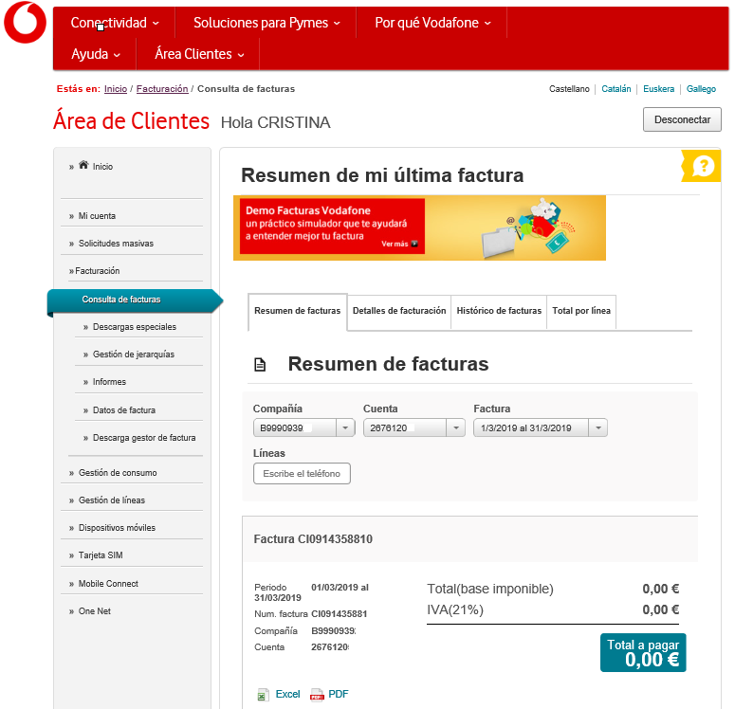
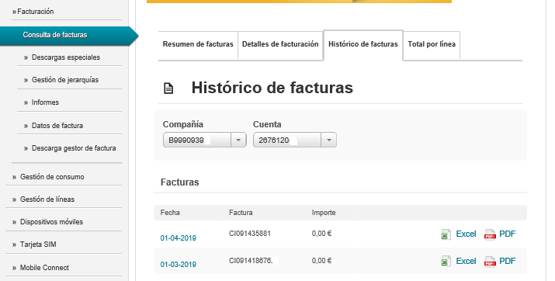
Facturación
En esta sección puedes consultar el coste total del último mes asociado a la cuenta y descargar la factura en varios formatos a elegir (Excel y PDF). Para acceder a esta sección , el autorizado debe tener el permiso de facturación. En el histórico, dispones de las las facturas de los últimos 12 meses.
  Consulta e histórico de Facturas

Slide 7
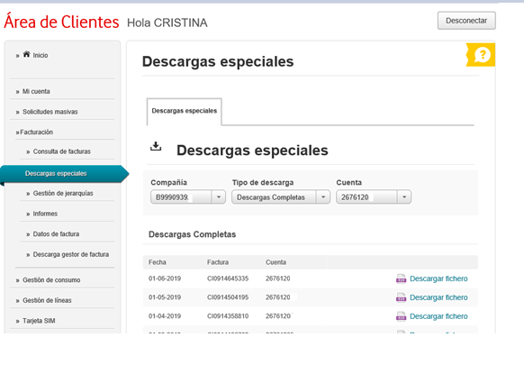
A través de la opción “Descargas Especiales” obtienes la factura en TXT de la cuenta seleccionada.
Facturación
  Descargas especiales

Slide 8
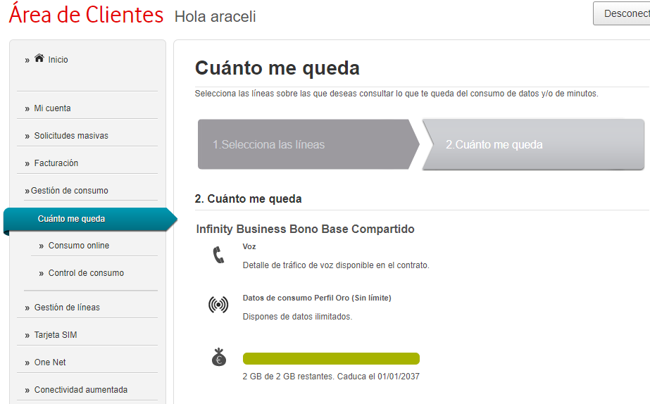
Gestión de Consumo
Cuanto me queda
Aquí puede consultar el consumo de datos o minutos que le queda en este mes.
En este apartado, puedes comprobar lo que te queda de consumo incluido en tu tarifa de voz y datos.
Notes:
Pasos

Slide 9
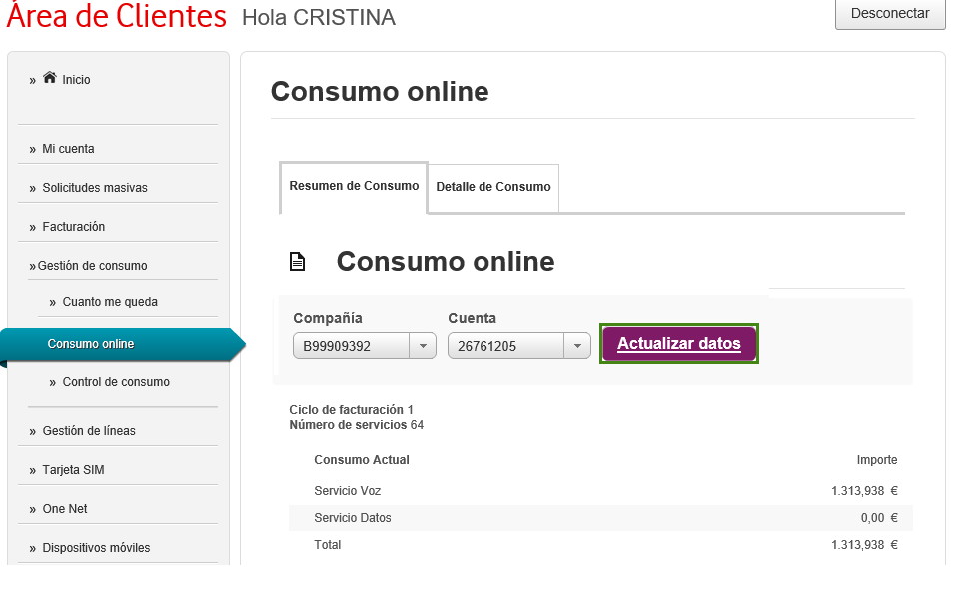
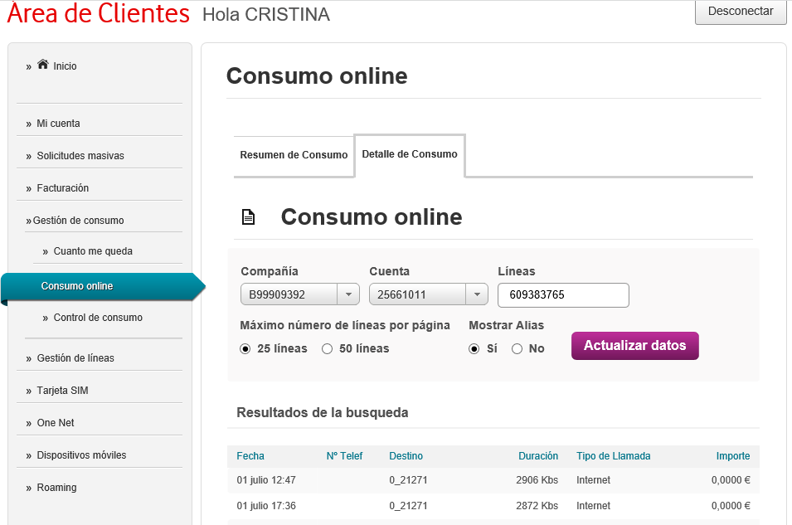
Gestión de Consumo
Consumo onLine
Puedes consultar el consumo que llevas en este mes sin esperar a que se cierre de la facturación. Puedes visualizar un resumen de consumo a nivel cuenta en las pestaña de “Resumen de Consumo” y el detalle del consumo a nivel línea, en la pestaña “Detalle de consumo”, y descargarlo en Excel.
Notes:
Pasos

Slide 10
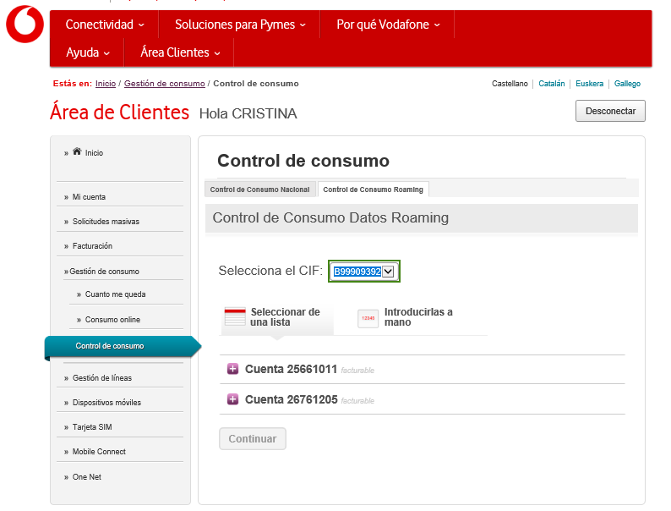
Gestión de Consumo
Control de consumo roaming
Puedes puede realizar la consulta y modificación de los límites de control consumo tanto en nacional como en roaming:

Slide 11



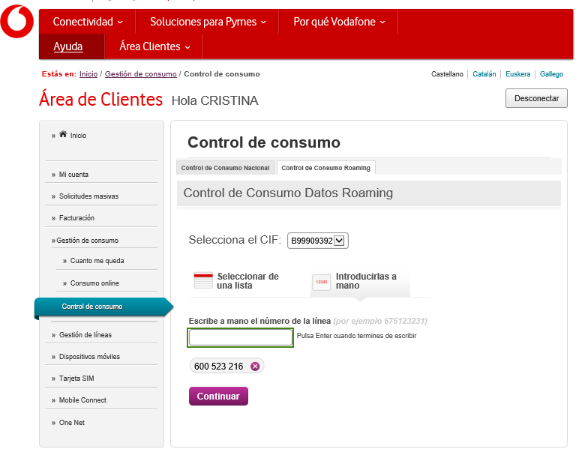
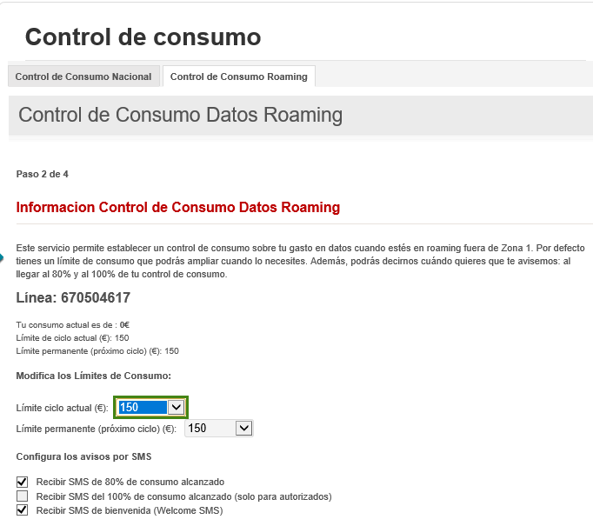
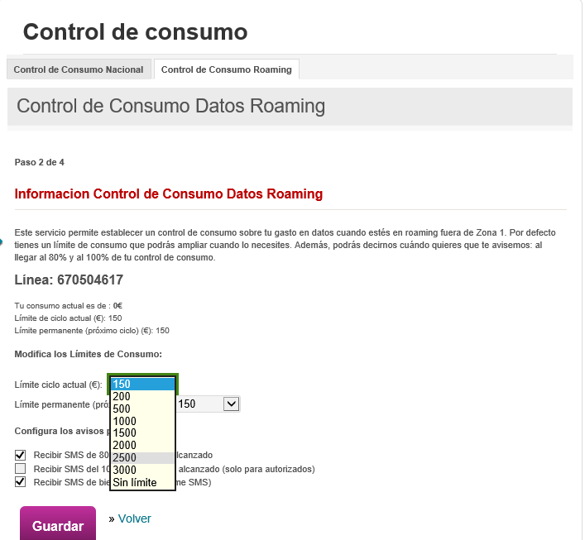
Gestión de Consumo
Control de consumo roaming
Seleccionando el CIF en el desplegable e se introduce la línea a consultar en “introducir a mano”. Tecla “Enter” y “continuar”. En pantalla comprobaremos tanto el límite actual como el permanente. Podrás modificarlo en el desplegable dando a “guardar”.

Slide 12
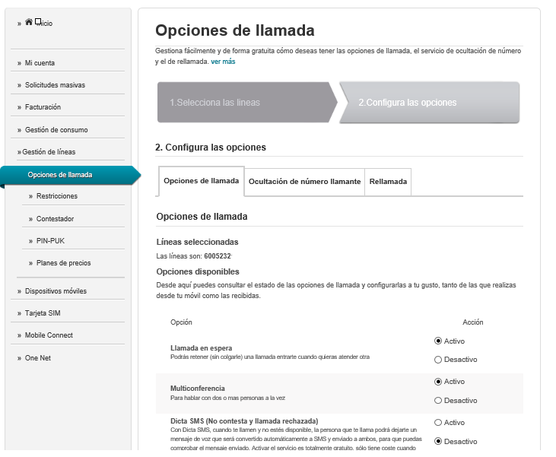
Gestión de líneas
  Opciones de Llamada
  Consulta el estado de las opciones de llamada y configúralas a tu gusto tanto de las que realizas desde tu móvil como las recibidas:
  Llamada en espera, Multiconferencia, Dicta SMS , Aviso por SMS de llamadas perdidas.
  Ocultación de número llamante: Oculta el número de teléfono si no quieres que aparezca en la pantalla del teléfono al que está llamando.
  Rellamada: Contacta nuevo con las personas que has intentado mientras estaba comunicando, apagado o fuera de cobertura.
  Dicta SMS: Este servicio permite enviar un mensaje de voz de contestador en forma de SMS al destinatario.

Slide 13
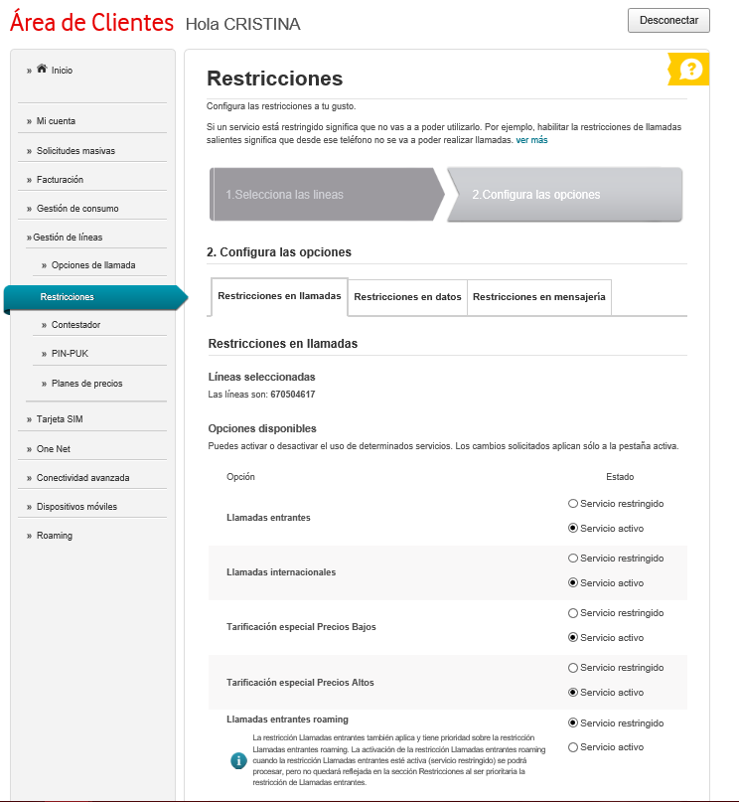

Gestión de líneas
  Restricciones
  Configura las restricciones a tu gusto como y permitir o restringir el servicio según sus necesidades: Llamadas entrantes, internacionales, Tarificación especial, Entrantes roaming, Voz y datos roaming y Llamadas salientes.
  En datos puede configurar la restricción de Datos, de contratación Bonos Extra Datos.
  En la parte de mensajería el Envío de SMS y MMS, Publicidad y tarificación especial de mensajería.
Para su control, recibirá en su correo electrónico el resultado de su solicitud con el detalle resultado del cambio aplicado.

Slide 14
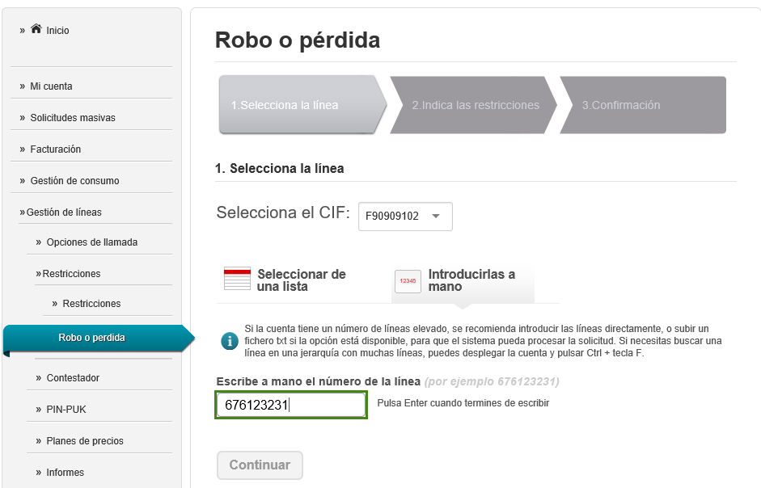
Gestión de líneas
  Restricciones
Si pierdes o te roban tu teléfono móvil o tablet, puedes activar las restricciones de tu línea móvil para restringir los servicios e impidir que terceras personas lo usen.
Una vez efectuado el bloqueo ya no se generan consumos en tu línea móvil, pero se siguen cobrando las cuotas asociadas a la tarifa que tengas contratada.
.
Recuerda que en caso de tener tarjeta multidispisitivo, las restricciones únicamente aplicarán sobre la tarjeta sim principal
Notes:
Pasos

Slide 15
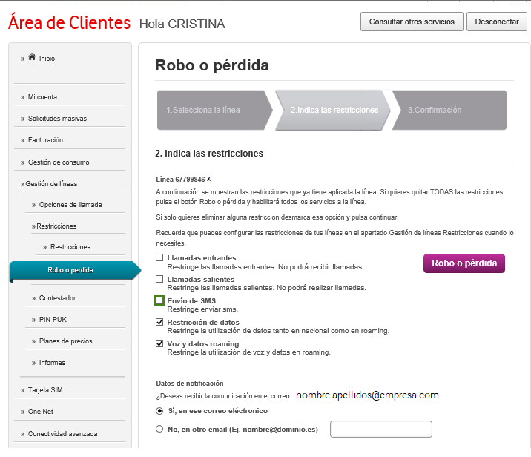
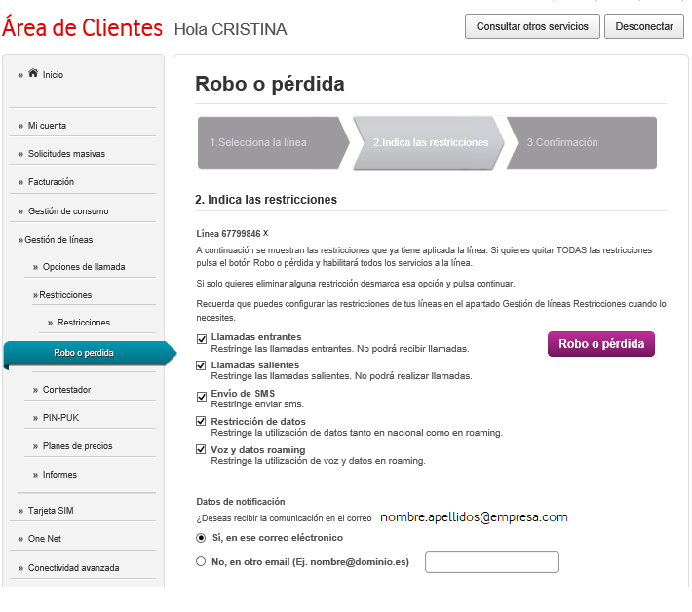
Gestión de líneas
  Restricciones
Para bloquear tu línea, accede a la sección Robo pérdida e introduce el número que deseas restringir para efectuar el bloqueo. Se mostrarán los servicios que más utilizas indicando las restricciones que ya tiene aplicada la línea marcadas con un check.
Para bloquear completamente la línea pulsa el botón Robo o pérdida y se seleccionarán automáticamente el resto de restricciones que faltan y recibirás en tu dirección de correo electrónico el resultado del cambio aplicado.
Notes:
Pasos

Slide 16
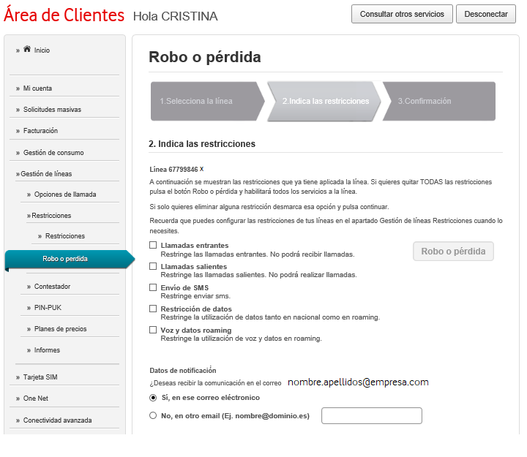
Gestión de líneas
  Restricciones
Una vez hayas realizado un cambio de tarjeta sim o hayas recuperado la línea, puedes habilitar los servicios que desees.
Tienes dos opciones:
Opción 1. Si quieres quitar TODAS las restricciones pulsa el botón Robo o pérdida y habilitará todos los servicios a la línea.
Notes:
Pasos

Slide 17
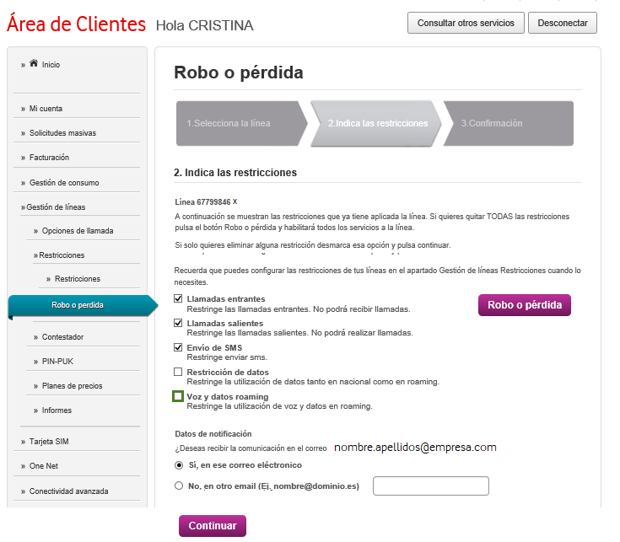
Gestión de líneas
  Restricciones
Opción 2. Si solo quieres eliminar alguna restricción desmarca esa opción y pulsa continuar.
(Recuerda que cuando bloqueaste la línea recibiste un correo electrónico que te ayudará a saber cómo estaba configurada la línea inicialmente)
Notes:
Pasos

Slide 18
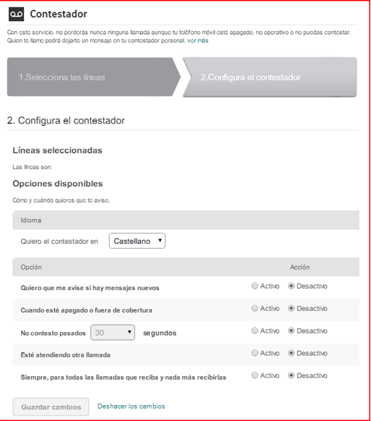
Gestión de líneas
  Contestador
  Desde la opción “Contestador” puede consultar las opciones que tiene activadas / desactivadas y puede modificar dichas opciones, así como el idioma.
  Con este servicio, el usuario no perderá nunca ninguna llamada aunque su teléfono móvil esté apagado, no operativo o no pueda contestar.
  Recibirá un mensaje corto en su teléfono cuando alguien le deje un mensaje en el contestador. Dicho SMS le indicará el número de teléfono, la fecha y la hora.

Slide 19
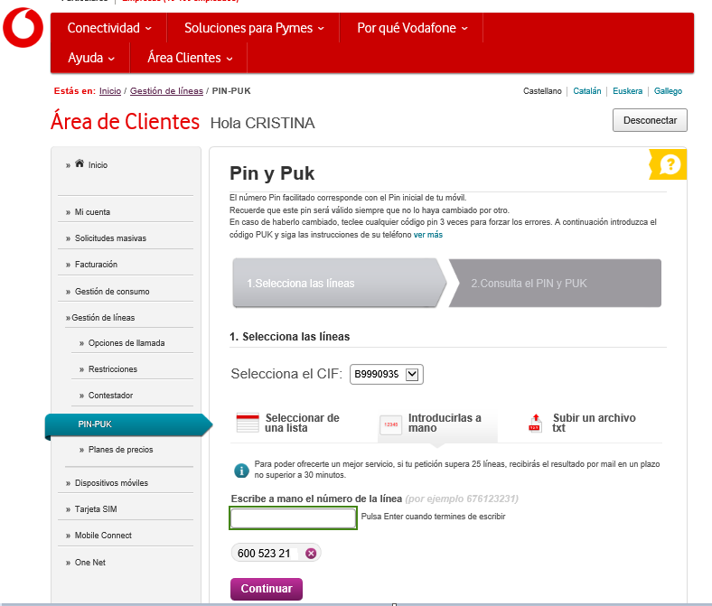
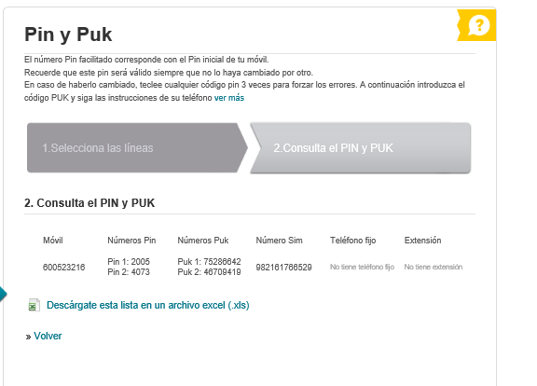
Gestión de líneas
  Pin y Puk
Tienes dos posibilidades de consulta:
Desde la página principal en “Gestiona tus líneas” > "Consulta tu PIN y PUK". O bien, en el menú izquierdo, acceda a "Gestión de Líneas" y posteriormente a "PIN-PUK". Seleccione la línea/s sobre la que deseas consultar los códigos.
En esta consulta se incluye también la información de la sim principal a la línea y , en caso que lo tenga asociado, nº fijo y extensión corta VPN.
Masivo

Slide 20
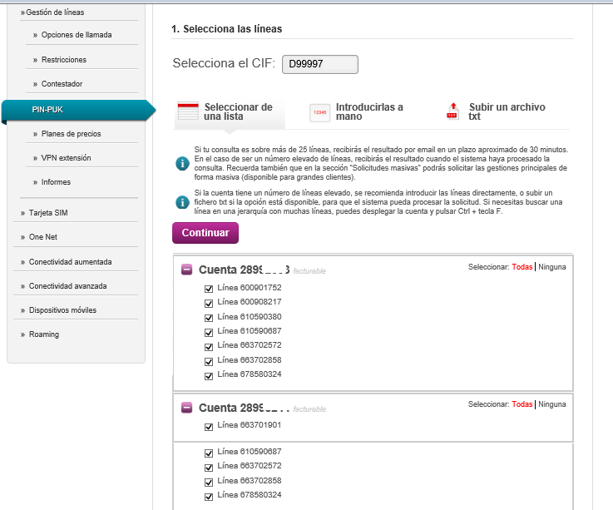
Gestión de líneas
  Pin y Puk
Puedes consultar de forma masiva el pin y puk (sim, número de fijo y extensión) de tus líneas y obternerlo en introduciendo un (*) txt personalizado Excel seleccionándolas desde la pantalla o marcando líneas específicas o seleccionando “Todas”.
Si la consulta supera las 25 líneas, recibirás el resultado por mail en tu dirección de correo electrónico pasados unos minutos.
Masivo
Masivo
(*) límite fichero txt plano: 99 líneas por solicitud

Slide 21
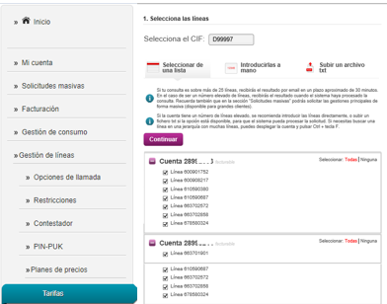
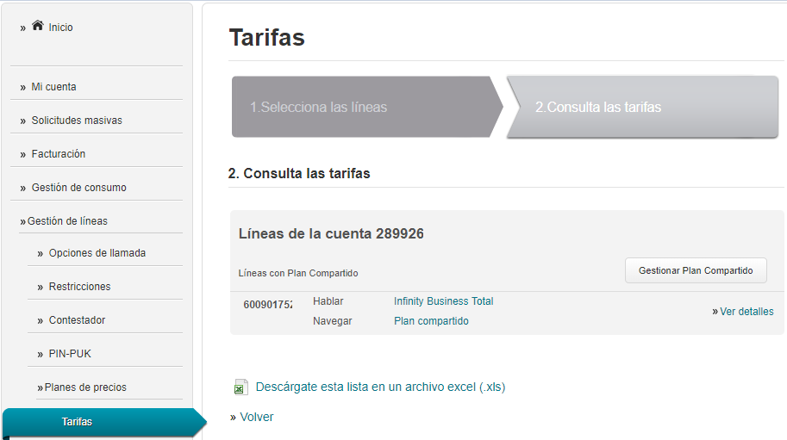
Gestión de líneas
  Planes de precios
En esta sección puedes consultar el plan de precios de tu línea/s y descargarlo en excel. y obternerlo en introduciendo un (*)
txt personalizado Excel seleccionándolas desde la pantalla o marcando líneas específicas o seleccionando “Todas”.
Si la consulta supera las 25 líneas, recibirás el resultado por mail en tu dirección de correo electrónico pasados unos minutos.
Masivo
Masivo
Notes:
Pasos

Slide 22
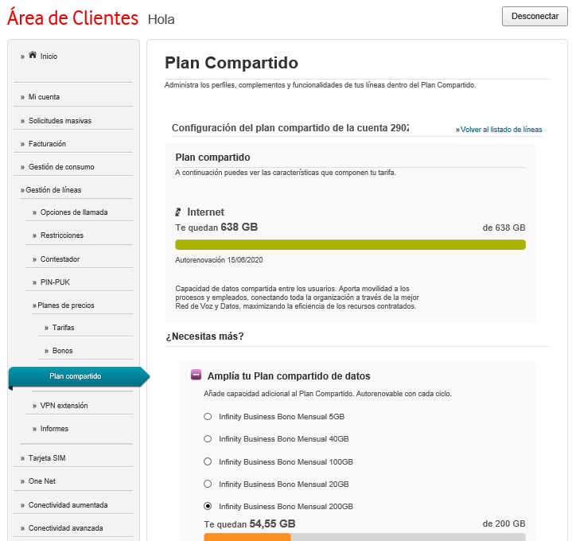
Gestión de líneas
  Plan Compartido
Administra los perfiles, complementos y funcionalidades de tus líneas dentro del Plan Compartido.
Consulta y administra la configuración de Plan Compartido para tu línea y tu perfil
Puedes modificar tu tarifa por una de mayor capacidad
Notes:
Pasos

Slide 23


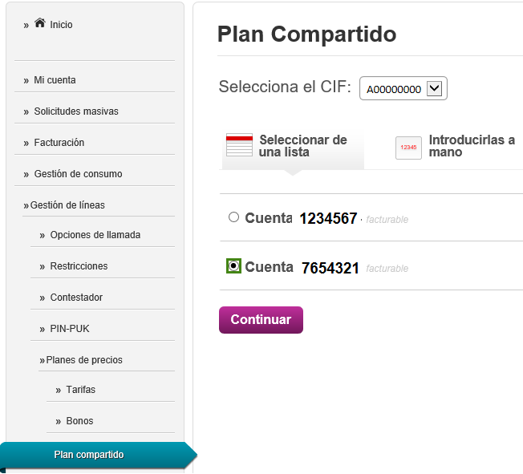
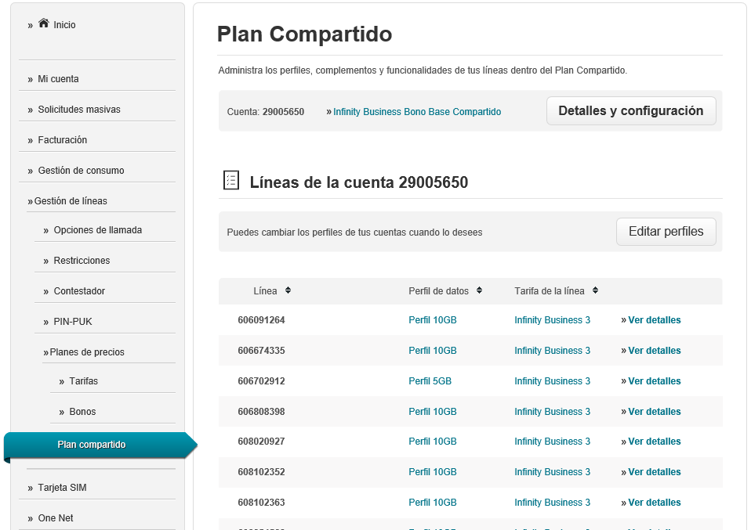
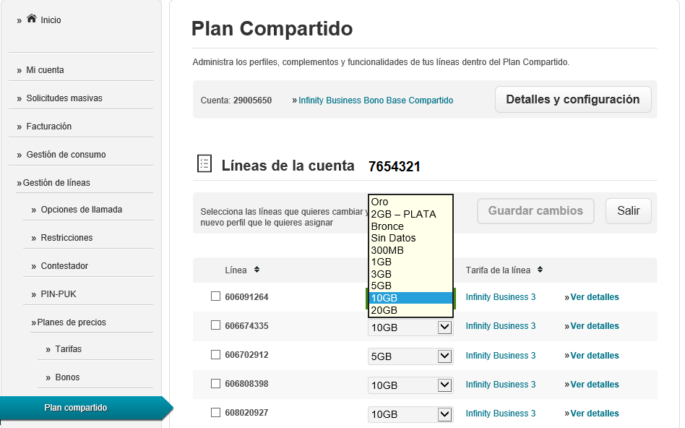
Planes de Precios
  Plan Compartido
Notes:
Pasos

Slide 24
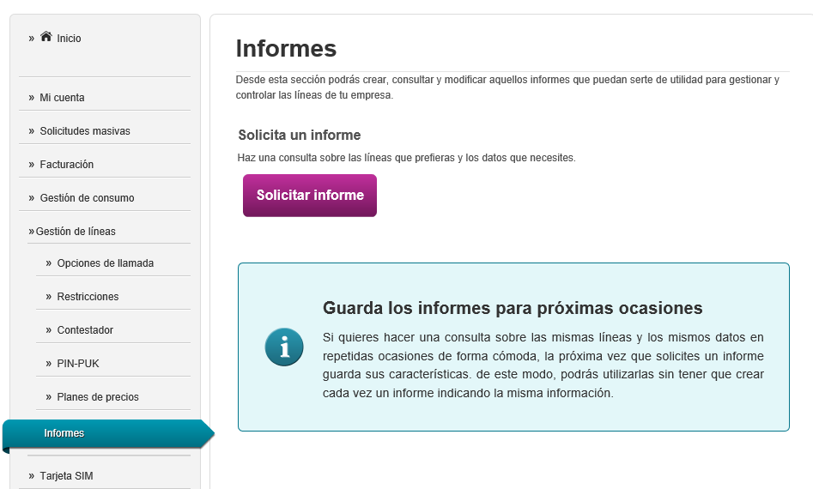
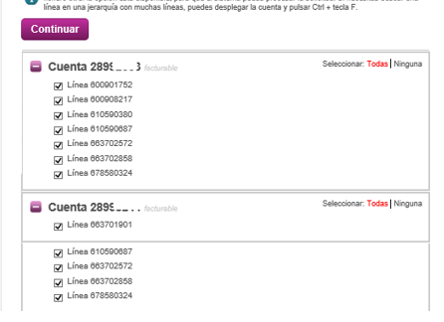
Planes de Precios
  Informes
Desde esta sección podrás crear, consultar y modificar aquellos informes que puedan serte de utilidad para gestionar y controlar las líneas de tu empresa. Selecciona las líneas utilizando “Todas” o marcando los checks (debes seleccionar menos de 500 líneas para poder realizar el informe).
Notes:
Pasos

Slide 25
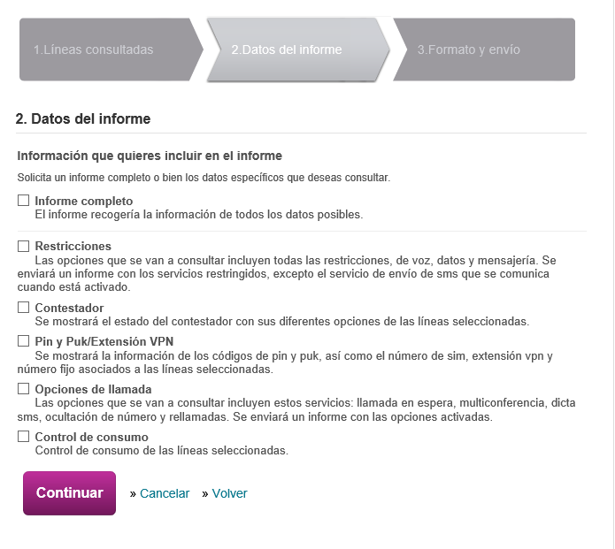
Planes de Precios
  Informes
Solicita un informe completo o bien los datos específicos que deseas consultar.
Indícanos donde deseas recibir el informe
Notes:
Pasos

Slide 26
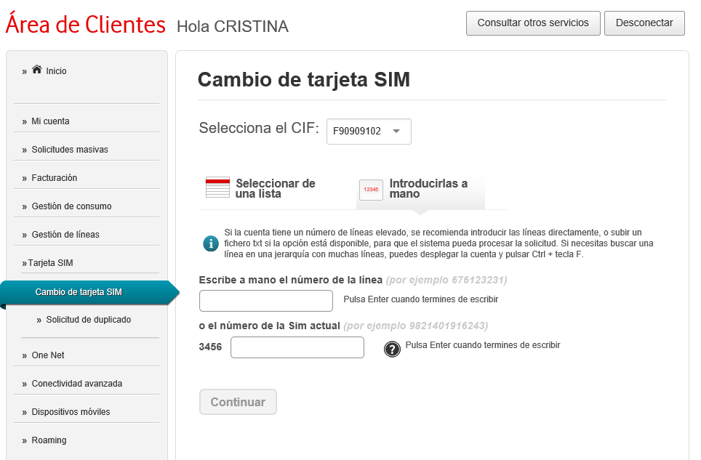
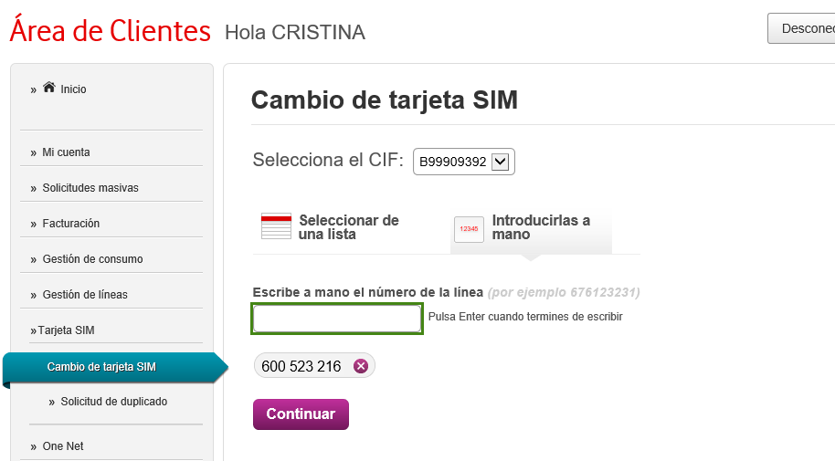
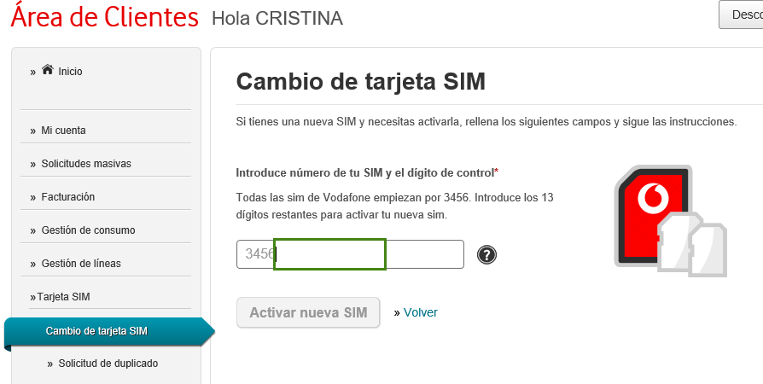
Cambio Tarjeta Sim
“Cambio de tarjeta SIM” puede hacerlo directamente en la pantalla de Inicio.
Paso 1: Seleccione el CIF e introduzca el nº de teléfono bien la sim asociada a la línea en “Introducirlas a mano”, pulse tecla ENTER y dele a continuar.
Paso 2: : Introduzca el “Número de serie de la nueva SIM”, que son los 12 dígitos que están entre el “3456” y el dígito de Control (último número de la tarjeta).
Paso 3: Por último, pulse el botón “Activar la nueva SIM”. Verá un aviso de confirmación. No será necesario que contacte con Atención al Cliente para completar este cambio. Una vez realizado el cambio de SIM, la antigua se desactiva automáticamente.

Slide 27
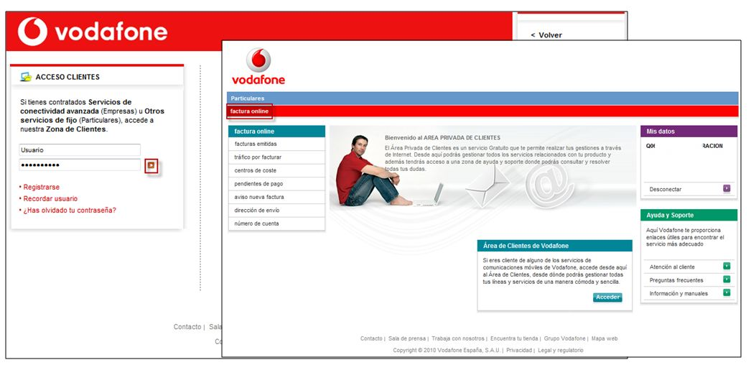
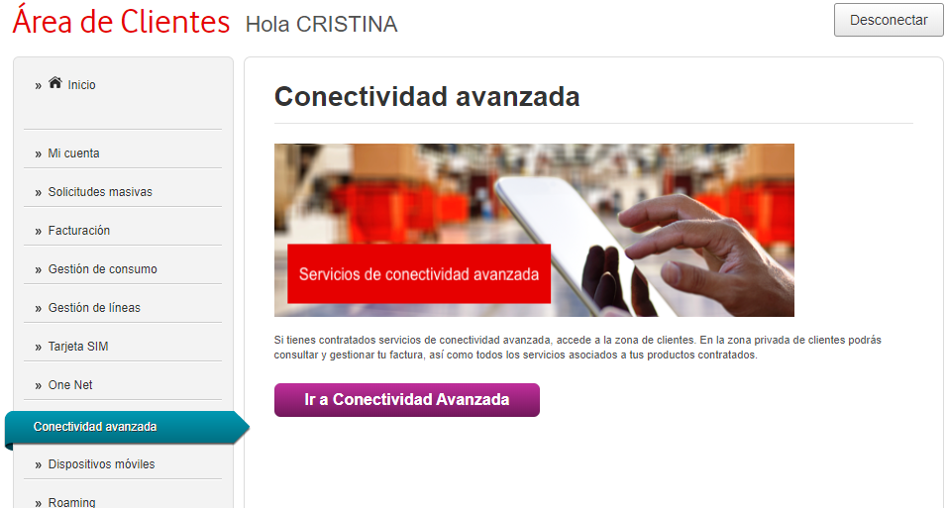
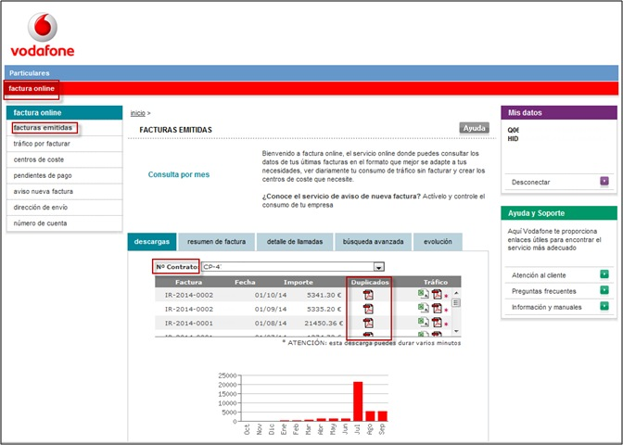
Conectividad Avanzada
(*) Si tienes contratados servicios de conectividad avanzada, accede a la zona de clientes. En la zona privada de clientes podrás consultar y gestionar tu factura, así como todos los servicios asociados a tus productos contratados, incluyendo tu clave y contraseña para esta sección.
(*) Esta opción se habilitará si aplica según la oferta contratada.

Slide 28
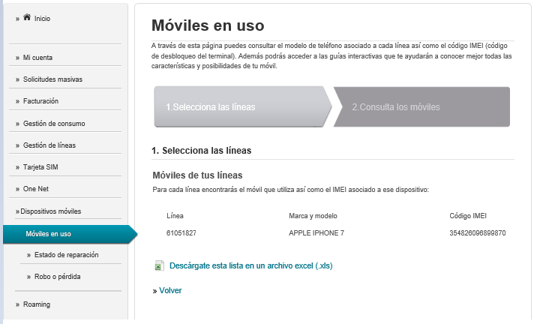
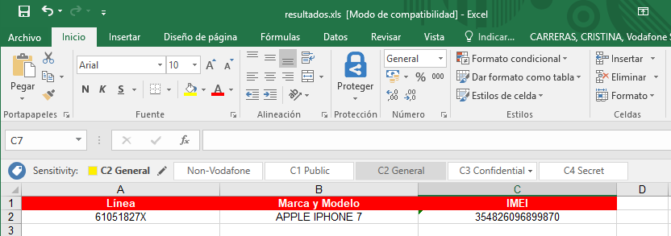
Dispositivos Móviles.
Móviles en uso
A través de esta página puedes consultar el modelo de teléfono asociado a cada línea así como el código IMEI (código de desbloqueo del terminal).
Además podrás descargarlo en formato excel.
Notes:
Pasos

Slide 29
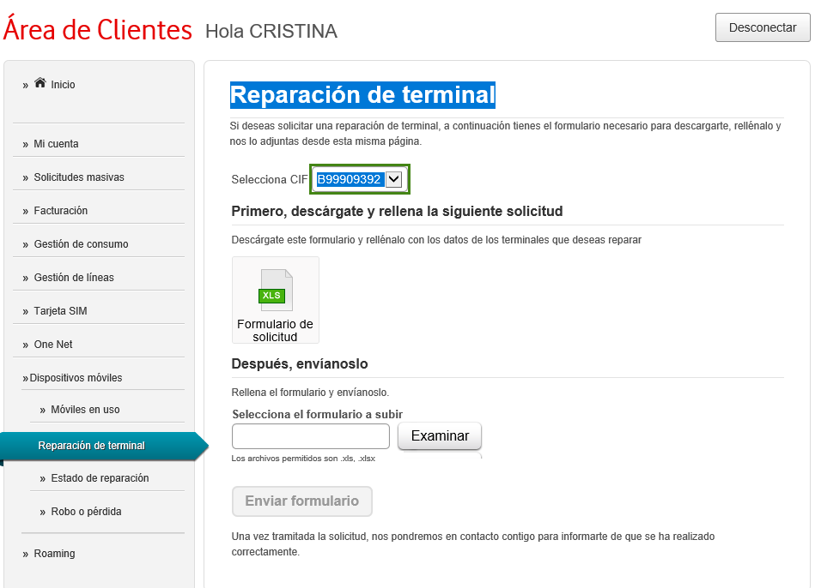
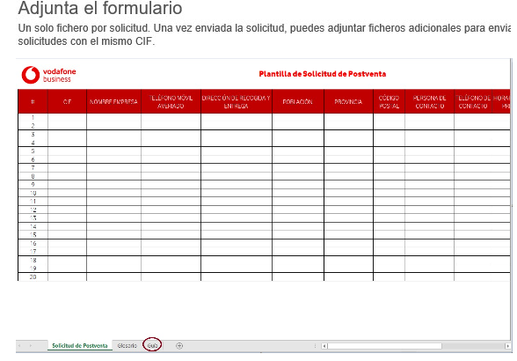
Dispositivos Móviles.
Para solicitar una reparación de terminal, descarga el formulario. (*) Cumpliméntalo y adjúntalo renombrándolo con la gestión solicitada y CIF de su empresa desde esta misma página.
Una vez tramitada la solicitud, recibirás el mail de confirmación que se ha tramitado la solicitud con el resultado de la gestión.
Reparación del terminal
.
AVISO IMPORTANTE: Si su solicitud corresponde a la posventa de un dispositivo cuyo fabricante es APPLE, es imprescindible que el usuario desactive el servicio Find my iPhone desde su cuenta de icloud. De lo contrario, Apple bloqueará cualquier gestión en curso y dispositivo será devuelto sin reparar. Si no recuerda la contraseña de su ID de Apple, vaya a la página “Mi ID de Apple” (appleid.apple.com) para restablecerla. Si no puede restablecerla, contacte con el servicio de Soporte de Apple. Una vez desactivado el servicio My Iphone en el dispositivo, acceda de nuevo a la web de Área de Clientes y envíe el formulario para que podamos gestionar su solicitud.
(*) En el formulario dispones de una guía
Notes:
Pasos

Slide 30
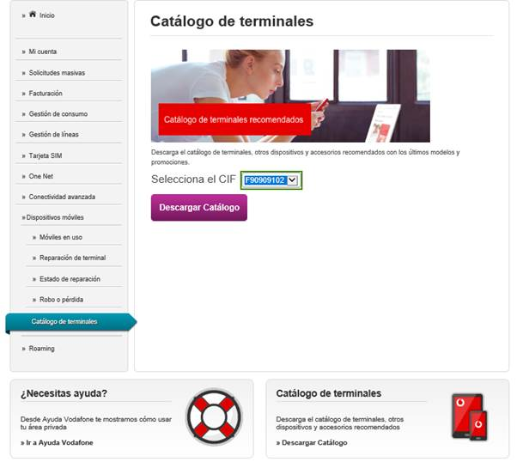

Dispositivos Móviles.
Catálogo de terminales
En este apartado puedes realizar la consulta de todos los dispositivos, módems y routers con su marca y características para clientes Empresa, con los precios actualizados en el momento de la consulta.
Notes:
Pasos

Slide 31
Solicitudes Masivas

Slide 32

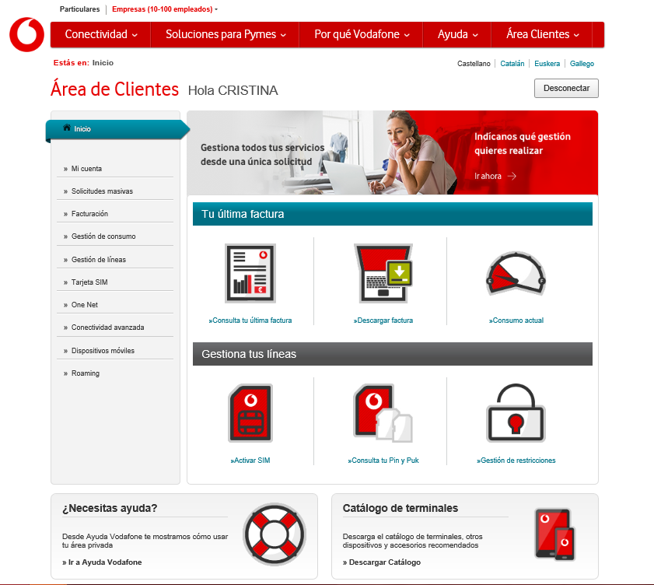
Desde Área de Clientes accedemos con usuario y contraseña a la pantalla de inicio:

Slide 33
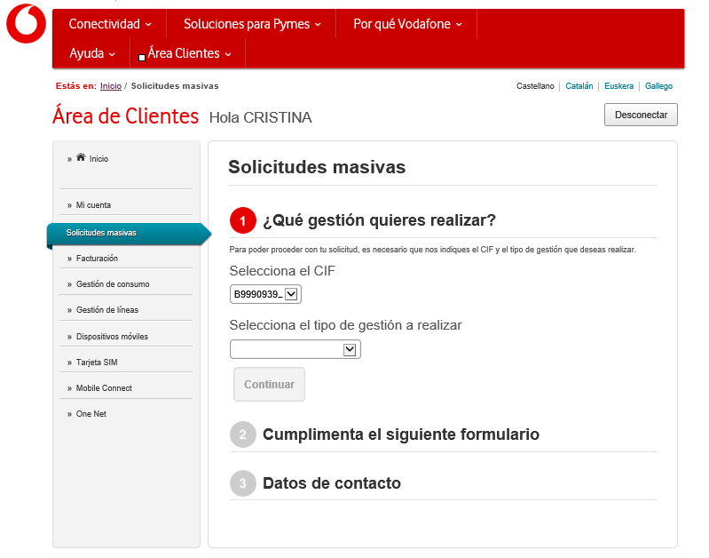

En el menú de la izquierda debemos seleccionar la opción de Solicitudes Masivas. Elegimos el CIF a gestionar en el desplegable:

Slide 34
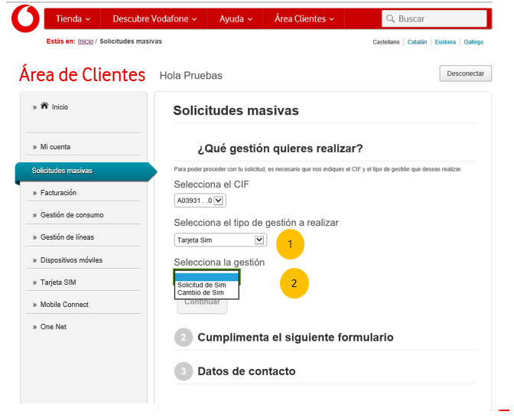
Seleccionamos el tipo y subtipo de gestión a realizar (como figura en el ejemplo):
1
2
Opciones de gestiones masivas:
1. Tarjeta Sim
Solicitud de Sim
Cambio de Sim
2. Gestión de líneas:
PIN-PUK
Contestador
Restricciones
*Desvíos
3. Roaming
Restricciones
4. Móviles (Terminales)
Posventa de terminales
Liberar móvil (simlock)
5. *Solicitar facturas
*Descarga directamente formulario sin opción de gestión individual

Slide 35
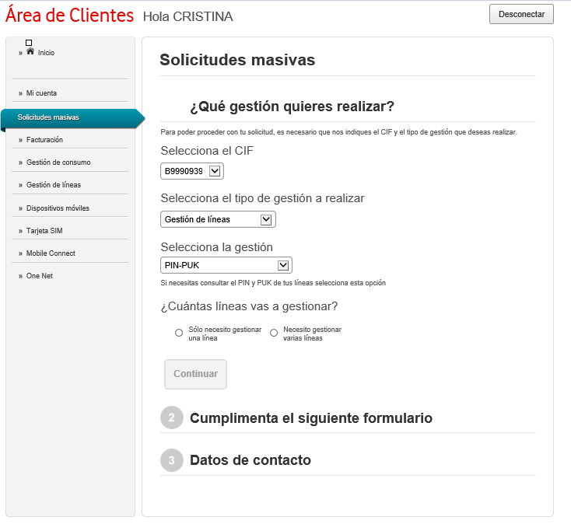
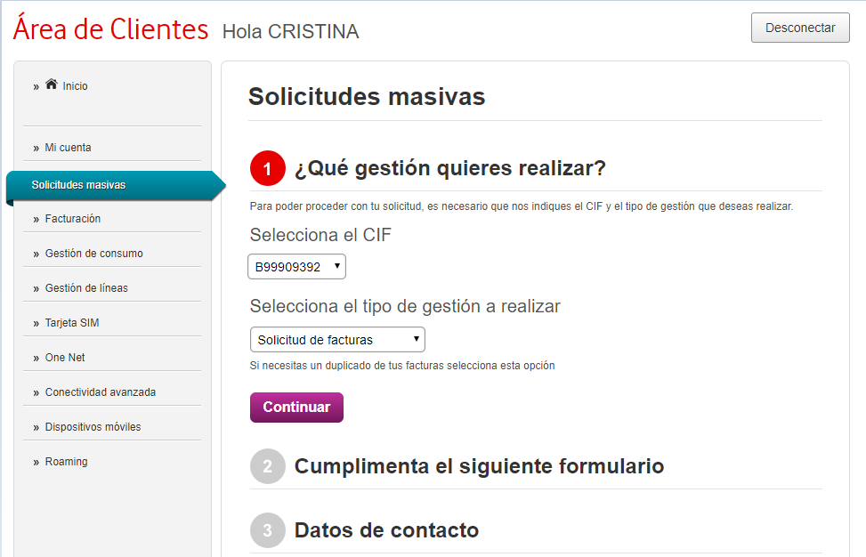
Según el tipo de gestión que seleccionemos, nos dará la opción de:
Elegir entre gestionar una o varias líneas. Descargar directamente un formulario para la solicitud
-
A
B

Slide 36



GESTIONAR UNA LÍNEA.
Llevará al cliente a la gestión solicitada. Seleccionaremos el CIF a gestionar e introduciremos el nº de teléfono en “Escribe a mano el número de la línea”, pulsamos ENTER y continuar.
A.1

Slide 37


GESTIONAR VARIAS LÍNEAS.
Seleccionamos en el menú Solicitudes Masivas. Elegimos el CIF a gestionar, descargamos el formulario excel, (*)cumplimentamos y anexamos (como se ve en el ejemplo). El cliente debe renombrar el fichero según la gestión mas el CIF de su empresa.
A.2
(*) Dentro del formulario dispones de una guía práctica para su cumplimentación y un glosario

Slide 38


GESTIONAR VARIAS LÍNEAS
Verificamos los datos de contacto de email y enviamos la solicitud.

Slide 39





GESTIÓN DE LA SOLICITUD
Una vez que el cliente confirma sus datos y la web le indica el mensaje de que se ha recibido su solicitud correctamente, recibirá un correo de autorrespuesta en su dirección de correo desde la dirección” noreply@vodafone.es”. Una vez tramitada la gestión, el cliente recibirá respuesta en la dirección de correo indicada con el detalle de su solicitud.
Estructura
Ejemplo:

Slide 40
Pautas a tener en cuenta:
Área de Clientes es la Web para clientes Corporate donde podrá encontrar la información óptima para gestionar aquellas solicitudes que no requieren de un gestor personal (Care Manager). Con esta herramienta ponemos a su alcance tanto la información como la gestión de determinados servicios móviles y de facturación que tiene contratados con Vodafone.
Recuerde que las solicitudes que ha de realizar por la web son las que se detallan en esta presentación. Para el resto de gestiones, contacte su Care Manager cómo hace habitualmente.
Si tiene alguna dificultad para encontrar la opción que está buscando o detecta alguna incidencia, por favor, indique a su Care Manager el escenario concreto para que pueda ayudarle.
Si puntualmente una opción pautada en autogestión no está disponible para usted, su Care Manager registrará la incidencia y atenderá su petición mientras la incidencia es solventada. Para poder reportar la incidencia, será necesario identificar el DNI de la persona autorizada y escenario donde se produce el error y será tratada con la mayor prioridad.

Slide 41
Gestor Red de Empresas:
Acceso a la VPN

Slide 42
13. Oficina Vodafone
One Net.
Herramienta de comunicación de Vodafone que combina la voz fija y móvil en cualquier dispositivo, a través de una única plataforma con funcionalidades de centralita en la nube .
Manual de usuario.
Dispones de manuales de usuario para que los empleados de tu empresa conozcan y resuelvan sus dudas acerca de los servicios de One Net a los que se puede acceder a través de Gestor Red Empresas.
Estadísticas
Servicios de Grupo
Usuario Final
Usuario VPN
Notes:
Pasos

Slide 43
13. Oficina Vodafone
One Net.
Servicio VPN.
Con el servicio de Red Privada Virtual (VPN) de Vodafone, puede crear una red corporativa de telefonía, de los servicios y funcionalidades más avanzados soportados en una plataforma de última generación, simplificando todas comunicaciones entre los empleados.
Una de sus funcionalidades básicas está asociada a la existencia de un Plan de Numeración Privado (PNP) ajustado a las necesidades de la empresa que permite la marcación a través de extensiones (marcación corta) entre los móviles y los fijos de la empresa.
El PNP es extensible a todos los usuarios de la empresa, integrando a todo tipo de empleados y todas las sedes, posibilitando una total integración independientemente del tipo de usuario del que se trate y de donde se encuentre.
Asímismo el Servicio VPN ofrece Filtrado de Llamadas mediante la aplicación de permisos y restricciones de forma individual o por grupos de extensiones de la empresa.
Notes:
Pasos

Slide 44


Gestión de Servicios Centralita
Acceso a GRE (Gestor Red de Empresas)
Acceda desde Área de Clientes con el usuario y contraseña específico para esta herramienta si así se solicita.

Slide 45
Muchas gracias!

